Slide 1

Dames, Heren en U19B bovenbouw 2026-2027
TACTISCH PLAN – SPELERSVERSIE
De kern van ons spel in 17 slides: onze vorm, onze principes, en wat er van jou verwacht wordt. Het volledige plan met alle varianten is apart beschikbaar.

Slide 2
Waarom dit plan
Act together
De voorbije seizoenen ging onze vooruitgang vooral over techniek: aanname, pass, tackle, afwerking. Daar is hard aan gewerkt en dat blijft de basis.
Dit seizoen leggen we daar een laag bovenop. Niet omdat de techniek af is, maar omdat een ploeg die samen beweegt meer haalt uit dezelfde spelers.
Elf spelers die elk hun eigen goede keuze maken, verliezen van elf spelers die samen dezelfde keuze maken.
Act together is niet toevallig het principe dat in beide helften van dit plan terugkomt. In aanval: samen opschuiven, ruimte maken voor elkaar, altijd een actie na de pass. In verdediging: samen pressen of samen niet pressen, zodat er geen gaten vallen.
Daarom staat er in dit plan zelden wat we alleen moeten doen, en bijna altijd wat we samen doen. Drie dingen vragen we dit seizoen:
1. We bewegen als één blok, in aanval én in de press
2. We beschermen het centrum en sturen de tegenstander naar buiten
3. We spelen eerst vooruit, en pas dan veilig
De rest van dit document legt uit hoe.

Slide 3
Hoe dit plan in elkaar zit
De vier momenten
Een wedstrijd bestaat uit vier momenten die elkaar voortdurend afwisselen. Alles in dit plan hoort bij één van de vier.
1. Wij hebben de bal
We bouwen op vanuit de outlet en zoeken de weg naar de goal.
2. We zijn hem net kwijt
Counter control: staan we goed, en wie zet meteen druk?
3. Zij hebben de bal
We verdedigen samen in zones en beschermen het centrum.
4. We hebben hem net veroverd
Diep, breed of achteruit: we beslissen meteen.
Moment 2 en 4 duren maar een paar seconden. Daar worden de meeste goals gemaakt én weggegeven. Daarom krijgen ze in dit plan evenveel plaats als de andere twee.

Slide 4
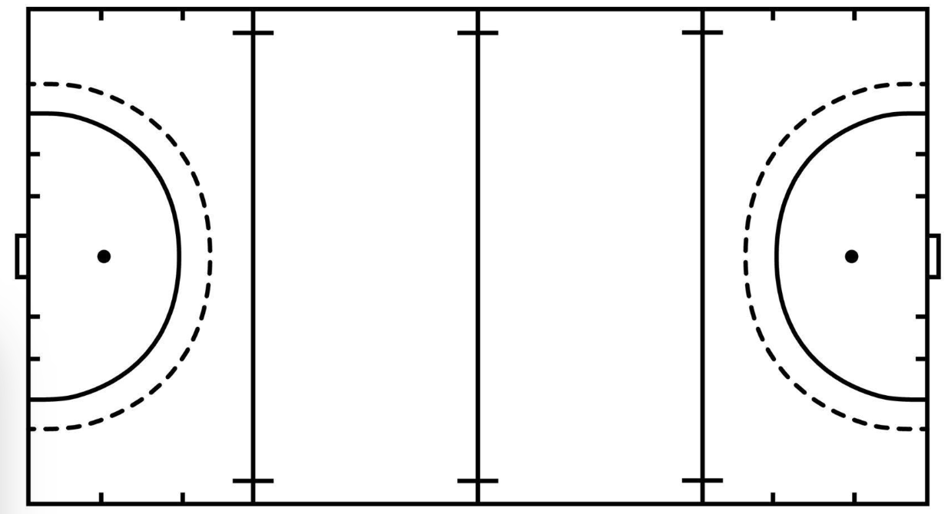
Onze vorm
Onze opstelling
We spelen 433: vier verdedigers, drie middenvelders, drie aanvallers. Achterin staan we in een ruit, met een libero als vrije man.
Twee dingen om te onthouden
In niet-balbezit nemen we altijd de pijl-pijl-ruitvorm aan: aanvallers en middenvelders met de punt naar voor, de verdediging in een ruit.
In balbezit is de vorm losser, maar we bestaan altijd uit deze drie linies.
De namen die je tegenkomt
Achterin: LV, RV, laatste man en libero (LIB). Middenveld: LM, mid-mid en RM. Voorin: LA, spits en RA.
SPITS
LA
RA
MID-MID
LM
RM
LIB
LV
RV
LM

Slide 5
Balbezit
Zo starten we op
Bij een outlet — uitverdedigen of een vrije slag achterin — laten we de ruit los en gaan we met vier op een lijn staan. Zo hebben we meer controle en meer aanspeelpunten rond hun press.
Wat jij moet weten
De twee centrale verdedigers en de twee fullbacks vormen samen de back-4.
De mid-mid zakt in als contact: hij is aanspeelbaar tussen de linies.
De spits zakt weg (lage spits), de twee andere aanvallers blijven hoog.
Tip: een outlet is georganiseerd, maar staat de tegenstander nog niet klaar, speel dan meteen door. Kijk eerst, dan pas de vaste vorm.
LA
RA
SPITS
LM
RM
contact
MID-MID
fullback
LV
CB
LIB
RV
fullback
centerback
centerback

Slide 6
Balbezit
Als wij de bal hebben
1. Speel eerst vooruit
De gevaarlijkste bal is die naar voor. Is er een voorwaartse optie, dan speel je die meteen. Pas als het niet kan, kies je veilig. Dat geldt ook bij een vrije slag.
2. Zorg altijd voor drie opties
Rond de bal staat er altijd iemand breed, iemand diep en iemand achteruit (de guard). Zo kan de speler met bal altijd een goede keuze maken. Dat is jouw werk zónder bal.
3. Er is altijd een actie na de pass, give-and-go
Passen en blijven staan bestaat niet. Je loopt door, maakt ruimte of biedt je opnieuw aan. Zo ontstaan de 2-tegen-1-situaties waar we naar zoeken.
En over alles heen: we schuiven op als één blok en laten geen grote gaten tussen de linies. Wie ver van de bal staat, helpt door ruimte te maken.

Slide 7
Balverlies
De eerste seconden
Op het moment dat we de bal verliezen is de eerste vraag niet wie hem terughaalt, maar of we goed staan.
Counter control betekent: er staat altijd een ruit van vier spelers áchter de bal. Bij balbezit houden we die vorm vast, bij balverlies vormen we hem zo snel mogelijk opnieuw. Zo blijft de ruimte voor hun counter klein.
Libero op de hotline: de kortste lijn naar ons doel
Wie de bal verliest loopt als eerste terug en zet druk

Slide 8
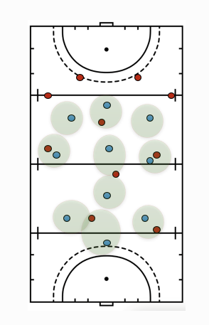
Niet balbezit
Zonaal verdedigen
We verdedigen in zones, niet op de man. Je bent verantwoordelijk voor je zone, niet voor één speler die je overal volgt.
Komt de bal in jouw zone, dan ben jij degene die als eerste druk zet. De rest schuift mee.
Waarom zonaal
Zo staan er altijd meer spelers rond de bal dan zij, houden we het veld samen klein, en spaar je energie.
We spelen dus geen 1-tegen-1. We zoeken overtal in de zone waar we de bal willen afpakken, meestal aan de buitenkant.

Slide 9
Niet balbezit
Diamant en hotline
Overal op het veld zoeken we dezelfde vorm: een diamant van vier spelers.
Eén speler zet druk. Eén geeft balans links, één geeft balans rechts. Eén staat als cover erachter.
De hotline
De hotline is de kortste weg naar ons doel. Wie druk zet, gaat altijd naar die lijn en duwt met lichaam en stick weg van het centrum.
Zo dwing je de tegenstander schuin en naar buiten te spelen in plaats van rechtdoor. Onze basisformatie is eigenlijk drie van deze diamanten.
druk
balans
balans
cover

Slide 10
Niet balbezit
Balkant en helpkant
Helpkant
Balkant
Helpkant
Balkant
Denk een lijn in de lengte door het midden van het veld: de hulplijn.
Balkant is de helft waar de bal is, helpkant de helft waar de bal niet is.
Sta je aan de helpkant?
Dan knijp je mee naar binnen tot aan de hulplijn. Je laat je eigen vleugel even los: de tegenstander mag de breedte hebben, het centrum niet.
En altijd: zorg dat je je directe tegenstander én de bal kan zien. Hoe verder je van de bal staat, hoe verder je van je man mag staan.

Slide 11
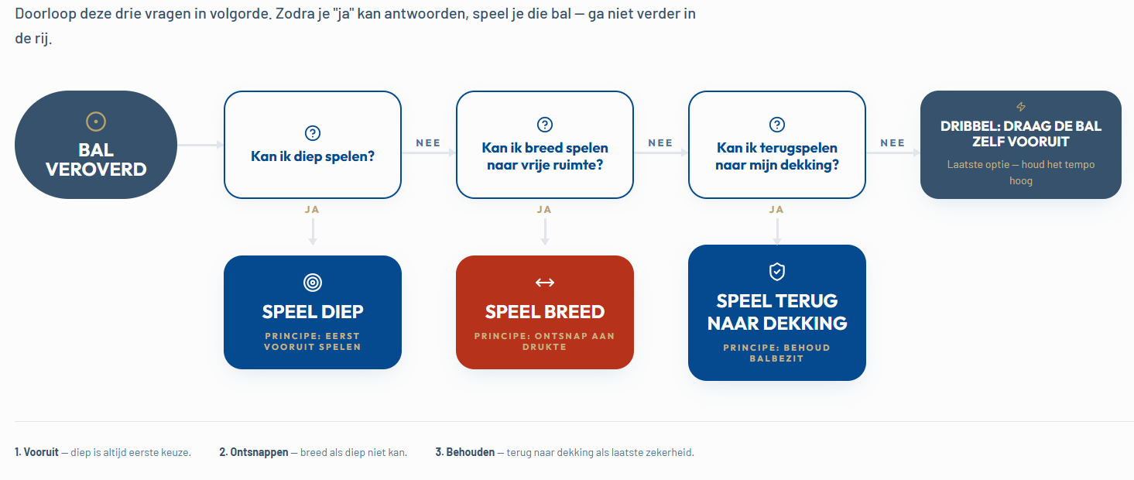
Balbezit - transitie
Offensieve transitie

Slide 12
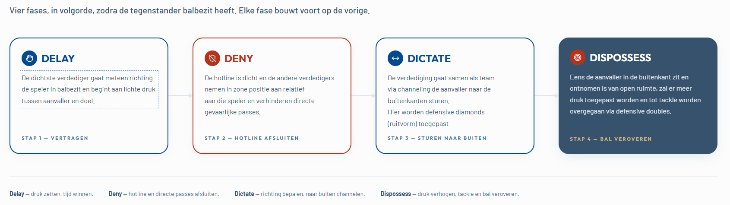
ZONALE VERDEDIGING
De 4 D’s van defense

Slide 13
Per linie
Wat betekent dit voor jou
Verdedigers
• Jij bent de eerste aanvalslinie: durf de bal te spelen, niet alleen weg te werken
• In de outlet sta je met vier op een lijn, in het spel in een ruit
• Bij balverlies vorm je meteen die ruit weer achter de bal
• De libero neemt de hotline, de rest staat zonaal en kan een man opnemen
• Lange corner voor ons: de libero neemt hem, de centerback staat als guard
Middenvelders
• Jij bent de verbinding: bied je aan tussen de linies, met open houding
• Als contact leg je de bal meteen door of terug, je houdt hem niet vast
• In verdediging knijp je naar de hulplijn en dek je de hotline als cover
• Jij channelt: stuur de tegenstander naar de zijlijn, nooit doormidden
• Aan de cirkelrand ben jij vaak degene die de aanval inleidt
Aanvallers
• Is de bal in de 23m, dan sta jij in de cirkel, ook als je de bal niet krijgt
• Breed en diep aan de balkant, iemand aan de tweede paal, iemand als contact
• Gebruik tempowissels en leads om vrij te komen van je verdediger
• In de press ben jij de eerste druk; de spits stuurt aan wanneer we vertrekken
• Verlies je de bal, dan loop je meteen terug en zet je opnieuw druk

Slide 14
Stilstaande fases
In het kort
Lange corner voor ons
De libero neemt hem. De centerback staat als guard achter de bal, de fullbacks breed, de middenvelders aan de cirkelrand, de aanvallers diep in de cirkel. Eerst kijken of het vooruit kan; anders terug naar de guard.
Lange corner tegen ons
Zo snel mogelijk man-op-man. Alleen de drie aanvallers verdedigen zonaal en nemen de breedte.
Strafcorner voor ons
We spelen met een castle: één stopper en één shotter. Hebben we een goede dragflick in het team, dan met twee castles. De varianten leer je op training. Het zijn er bewust weinig, zodat ze echt goed aangeleerd kunnen worden.
Strafcorner tegen ons
We starten altijd met de 1-3 opstelling. Vanaf de volgende corner passen we aan op wat we gezien hebben. Je krijgt je vaste rol als uitloper.
Alle varianten staan in het volledige tactische plan.

Slide 15
Woordenlijst
De termen uit dit document
Hotline de kortste en dus gevaarlijkste lijn naar ons doel
Hulplijn denkbeeldige lijn in de lengte door het midden van het veld
Balkant / helpkant de helft waar de bal wel / niet is
Knijpen samen naar binnen schuiven om het veld klein te maken
Contact de speler die zich aanbiedt tussen twee linies
Guard de veilige terugspeeloptie achter de bal
Counter control de ruit van vier spelers achter de bal
Outlet de georganiseerde herstart achterin
Back-4 / back-3 vier verdedigers op een lijn, of drie als er eentje mee opkomt
Channelen de tegenstander sturen, meestal naar de zijlijn
Overtal meer spelers rond de bal dan zij
Castle het duo stopper + shotter bij onze strafcorner
De volledige woordenlijst staat in het uitgebreide plan.

Slide 16

Dat is het!
Bedankt om te lezen. Doe gerust suggesties of stel vragen op training, voor of na de match of via digitale kanalen. Geinteresserd in meer details? Vraag naar het volledig plan!
bavo.bruylandt@gmail.com
@bavobbr
dmon hockey www.dmon.be

